Slide 1
RocketTank-BraçoRobótico-Julieta-NRF24L01 – 26/12/2021
Este é o meu novo projeto. Neste projeto consegui unir a plataforma Rocket Tank e a placa Arduino Julieta (ambos da RoboCore), controlados pelo NRF24L01 e meu Braço Robótico que desenvolvi e adaptei a partir de outros que encontrei na internet. O resultado me agradou muito e agora repasso a vocês as instruções para montagem. Você precisará de duas placas Arduino que podem ser a Uno, a Nano, a Leonardo ou mesmo a Mega. Mas montei e testei com uma Nano no transmissor e a placa Julieta (que é uma placa Uno melhorada pela RoboCore), no receptor. Ressalto que não testei o circuito em placas além da Julieta e a Nano.
Com relação a placa Julieta, informo que ela possui dois inversores entre saídas do ATMEGA e entradas da Ponte H formada pelo L298, isso reduz a quantidade de pinos digitais necessários e o código, como será possível observar no código do receptor que coloco á disposição.
Neste vídeo deixarei links na parte “Mostrar Mais” com os códigos e minha Playlist para outros vídeos meus relacionados ou não com este projeto. Confira.

Slide 2
RocketTank-BraçoRobótico-Julieta-NRF24L01 – 26/12/2021
Através do link https://lastminuteengineers.com/nrf24l01-arduino-wireless-communication/ você obterá informações preciosas sobre o NRF24L01, tanto sobre o módulo com antena na placa quanto ao módulo de antena acoplada à placa. Você poderá traduzir facilmente o texto em inglês abrindo esse link no Chrome e clicando com o botão direito do mouse em “Traduzir para o português”.
Recomendo fortemente o módulo com antena acoplada e o adaptador pois essa combinação proporciona maior alcance, um estabilizador de voltagem de 3,3V e filtro de transientes. Você não deve ligar os módulos sem o adaptador, em 5V, pois os queimará. Se você preferir os módulos NRF24L01 sem o adaptador, deverá ligá-los ao pino de 3,3V da Julieta e da Nano.
Todo esse projeto e seus componentes estarão disponíveis no diretório que criei no GitHub através do link https://github.com/fernando201060/RoketTank-BracoRobotico.git , você poderá baixar todo o conteúdo em um arquivo zipado como é o padrão no GitHub.

Slide 3
RocketTank-BraçoRobótico-Julieta-NRF24L01 – 26/12/2021
Quanto aos circuitos do transmissor e do receptor cujo código encontrei na página http://guntronic.navtecgroup.com/arduino/ , tive que alterar o circuito e o código do receptor pois o projeto da Guntronic era para o controle de seis servos. Procurei desenhar os circuitos de forma que fiquem fáceis de visualizar as ligações entre os seus componentes. Não vou entrar em detalhes sobre as conexões pois as fotos no vídeo estão bem nítidas.
Já quanto as luzes, montei os faróis e as luzes traseiras com alimentação separada do Arduino para não sobrecarregar os pinos digitais e queimá-los. O regulador de voltagem LM7805 reduz de 9V para 5V para alimentar um circuito de disparo do relé de 5V, que por sua vez, é conectado a fonte de 4,5V formada por 3 pilhas AA. O pino 1 do Arduino controla este circuito. Para as luzes da garra utilizei dois resistores de 150 ohms cada em paralelo resultando em 75 ohms. Você poderá alterar para conseguir mais luminosidade mas tome cuidado com o limite de corrente que cada pino do Arduino suporta. O pino 2 do Arduino os controla.

Slide 4
RocketTank-BraçoRobótico-Julieta-NRF24L01 – 26/12/2021
Finalmente, o led vermelho alto brilho de 10mm é conectado ao pino 3 do Arduino através de um resistor de 150 ohms.
Quanto ao braço robótico que montei agora, aconselho a ver meus vídeos anteriores:
Braço Robótico controlado pelo NRF24L01;
Braço Robótico controlado por Bluetooth;
Estudo sobre Braço Robótico;
Projeto de base giratória para Braço Robótico;
Julieta e os motores, tracionando o Rocket Tank;
Arduino e celular controlando Motores DC;
Controle de 2 motores DC com o L298N e o 4001.
Nestes vídeos, que são uma sequência de aprendizado, utilizo componentes e partes de código comuns a eles, bem como acrescento minhas descobertas e experiências com o Arduino.

Slide 5
RocketTank-BraçoRobótico-Julieta-NRF24L01 – 26/12/2021
Para acessar meus vídeos basta entrar em minha Playlist no link
https://www.youtube.com/playlist?list=PLSRLxpt0aVG8H1aUExl_Oyfn2X7AEnVOd Minha Playlist também estará disponível no “Mostrar mais” desse vídeo bem como no link visível no canto direito em cima desse vídeo.
Vamos aos códigos. O código do Transmissor não foi alterado, já o código do Receptor, tive que fazer alterações e inclusão de partes do código divulgado pelo site “Mundo Projetado” que localizei a partir de uma busca na internet no link abaixo:
https://mundoprojetado.com.br/executar-duas-coisas-ao-mesmo-tempo/
Ocorre que eu não estava conseguindo casar o código do temporizador do “pisca-alerta” dentro do código do Receptor pois quando eu incluía o código, todo o resto do código dentro do loop aguardava uma brecha após a contagem de 1 segundo do pisca-alerta para ser executado. Lembrei de já ter visto outro tipo de “void” além do “setup” e do “loop” num mesmo código e antenei que dois códigos de tempo numa mesma parte dentro do código era o que estava gerando o problema.

Slide 6
RocketTank-BraçoRobótico-Julieta-NRF24L01 – 26/12/2021
Para acessar meus vídeos basta entrar em minha Playlist no link
https://www.youtube.com/playlist?list=PLSRLxpt0aVG8H1aUExl_Oyfn2X7AEnVOd Minha Playlist também estará disponível no “Mostrar mais” desse vídeo bem como no link visível no canto direito em cima desse vídeo.
Vamos aos códigos. O código do Transmissor não foi alterado, já o código do Receptor, tive que fazer alterações e inclusão de partes do código divulgado pelo site “Mundo Projetado” que localizei a partir de uma busca na internet no link abaixo:
https://mundoprojetado.com.br/executar-duas-coisas-ao-mesmo-tempo/
Ocorre que eu não estava conseguindo casar o código do temporizador do “pisca-alerta” dentro do código do Receptor pois quando eu incluía o código todo o resto do código aguardava uma brecha após a contagem de 1 segundo do pisca-alerta para ser executado. Lembrei de já ter visto outro tipo de “void” além do “setup” e do “loop” num mesmo código e antenei que dois códigos de tempo numa mesma parte dentro do código estava gerando o problema.

Slide 7
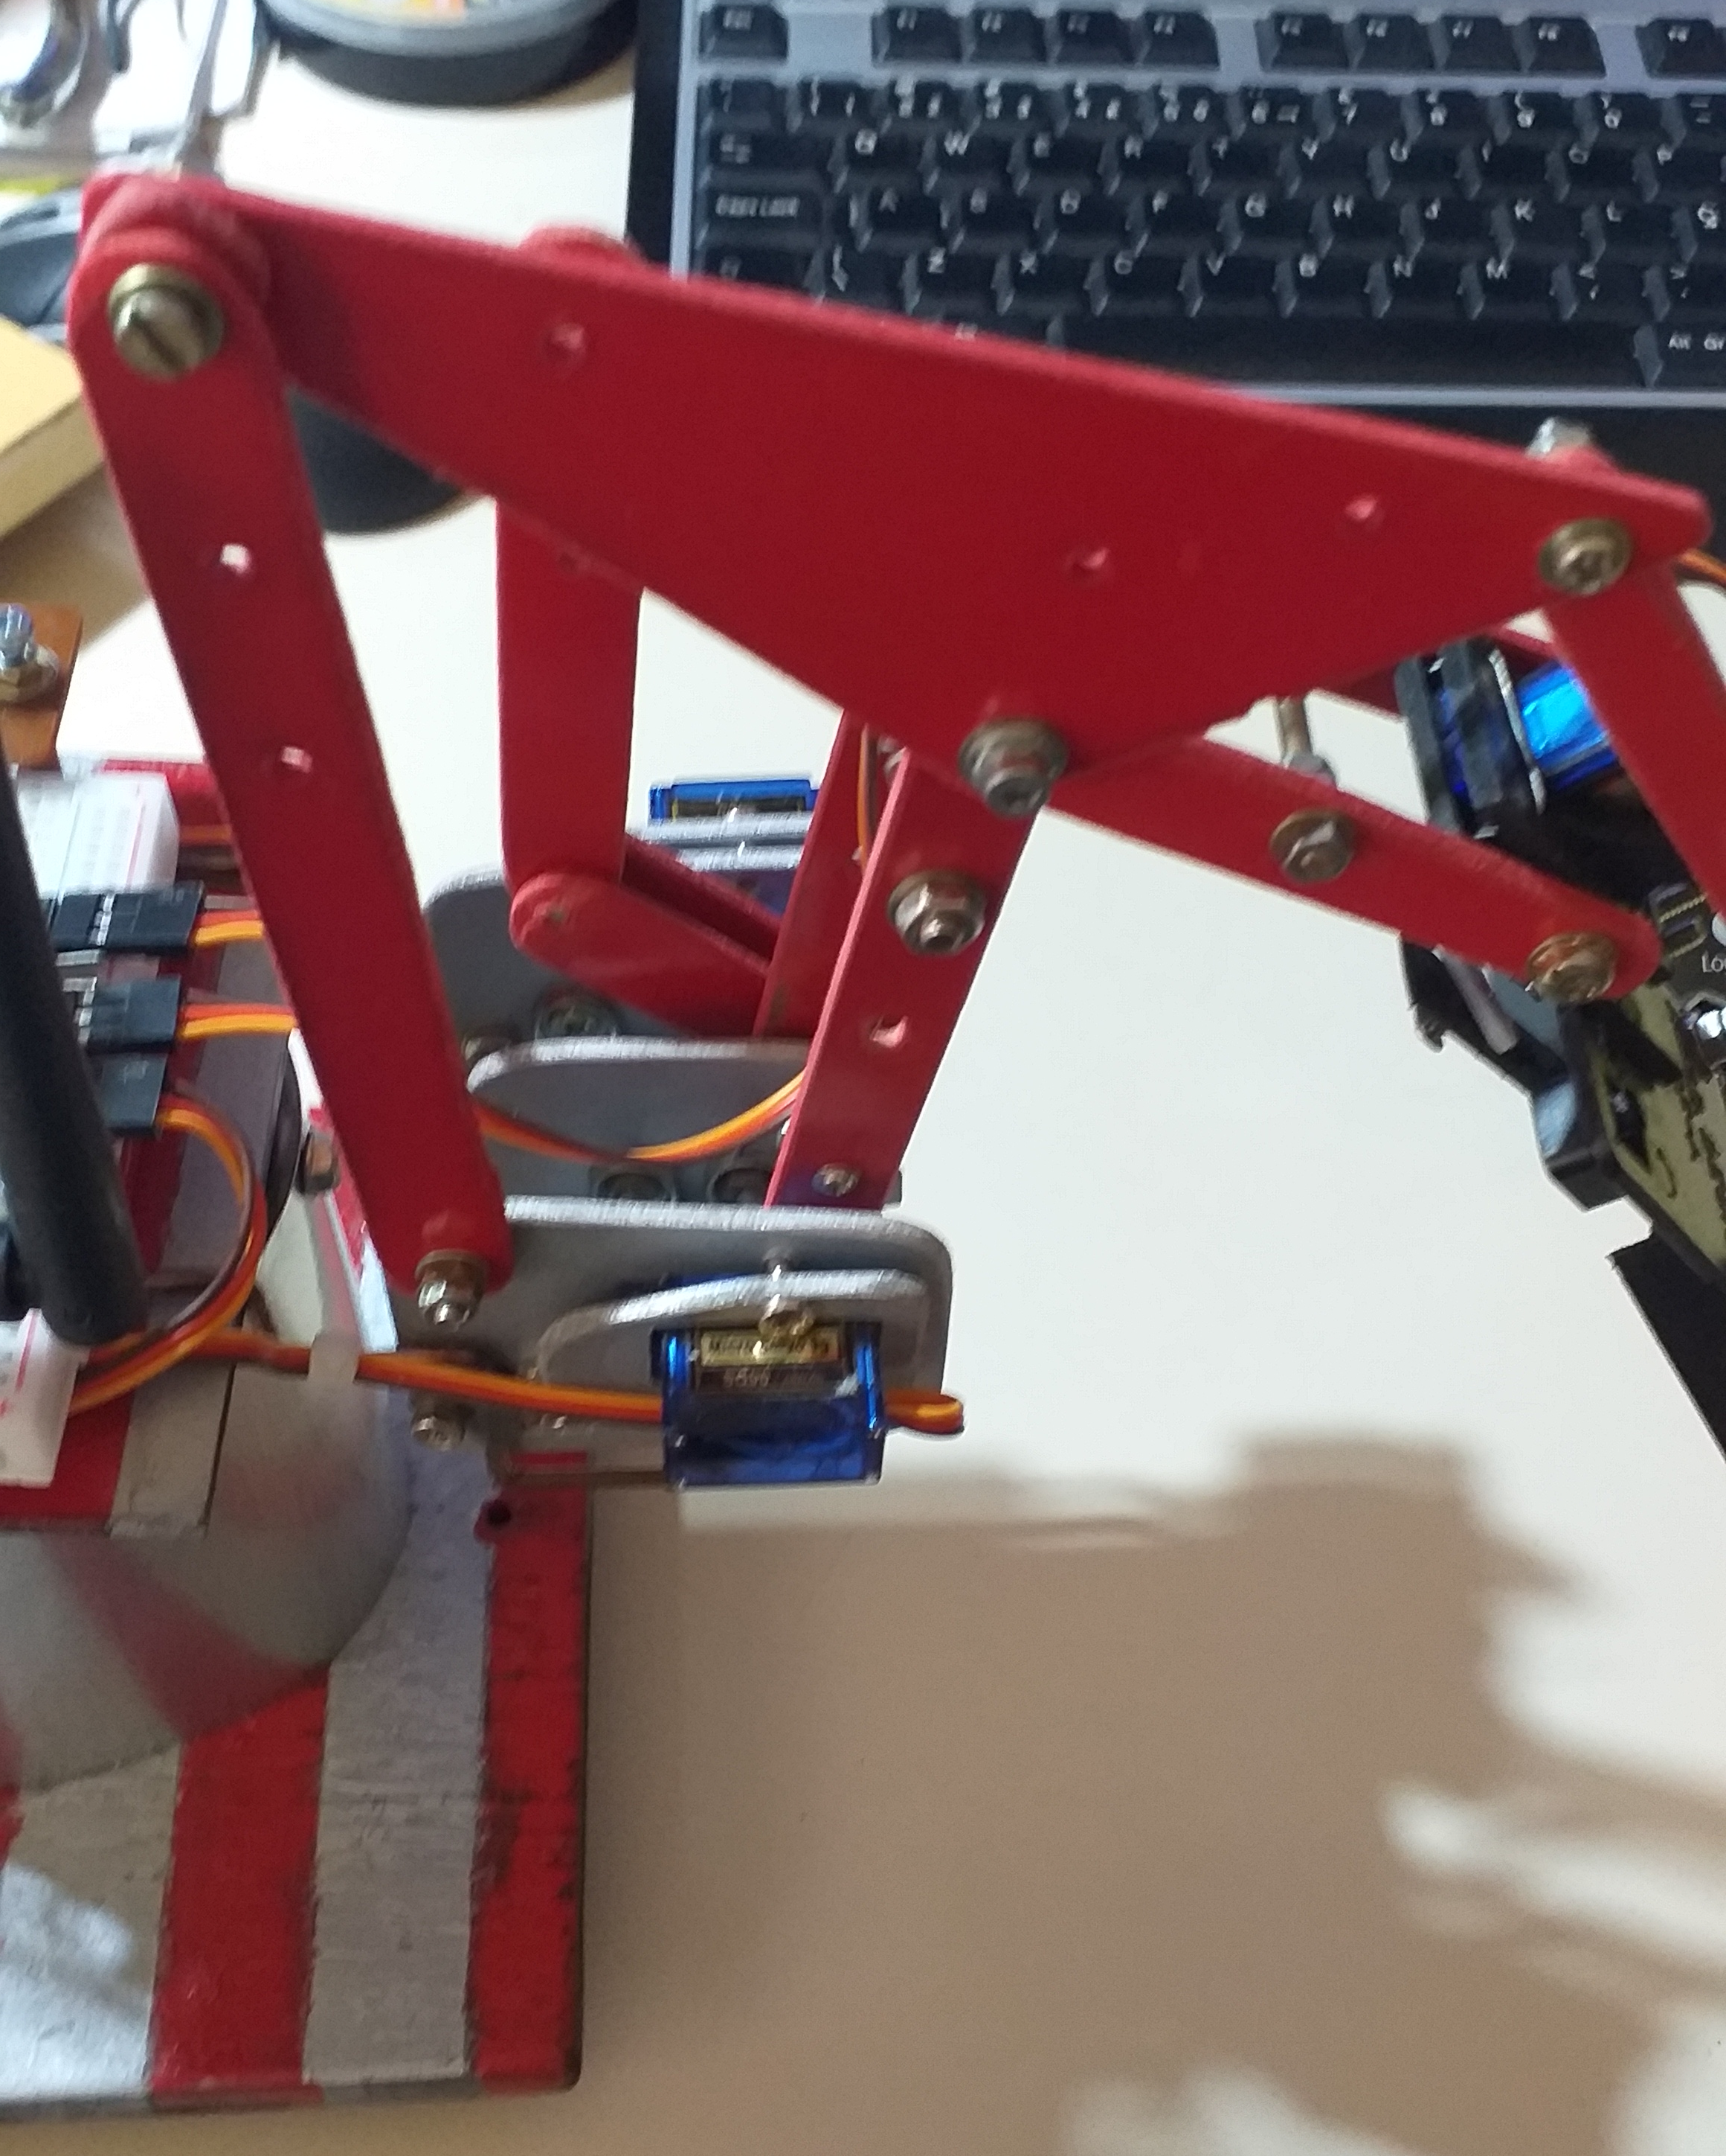
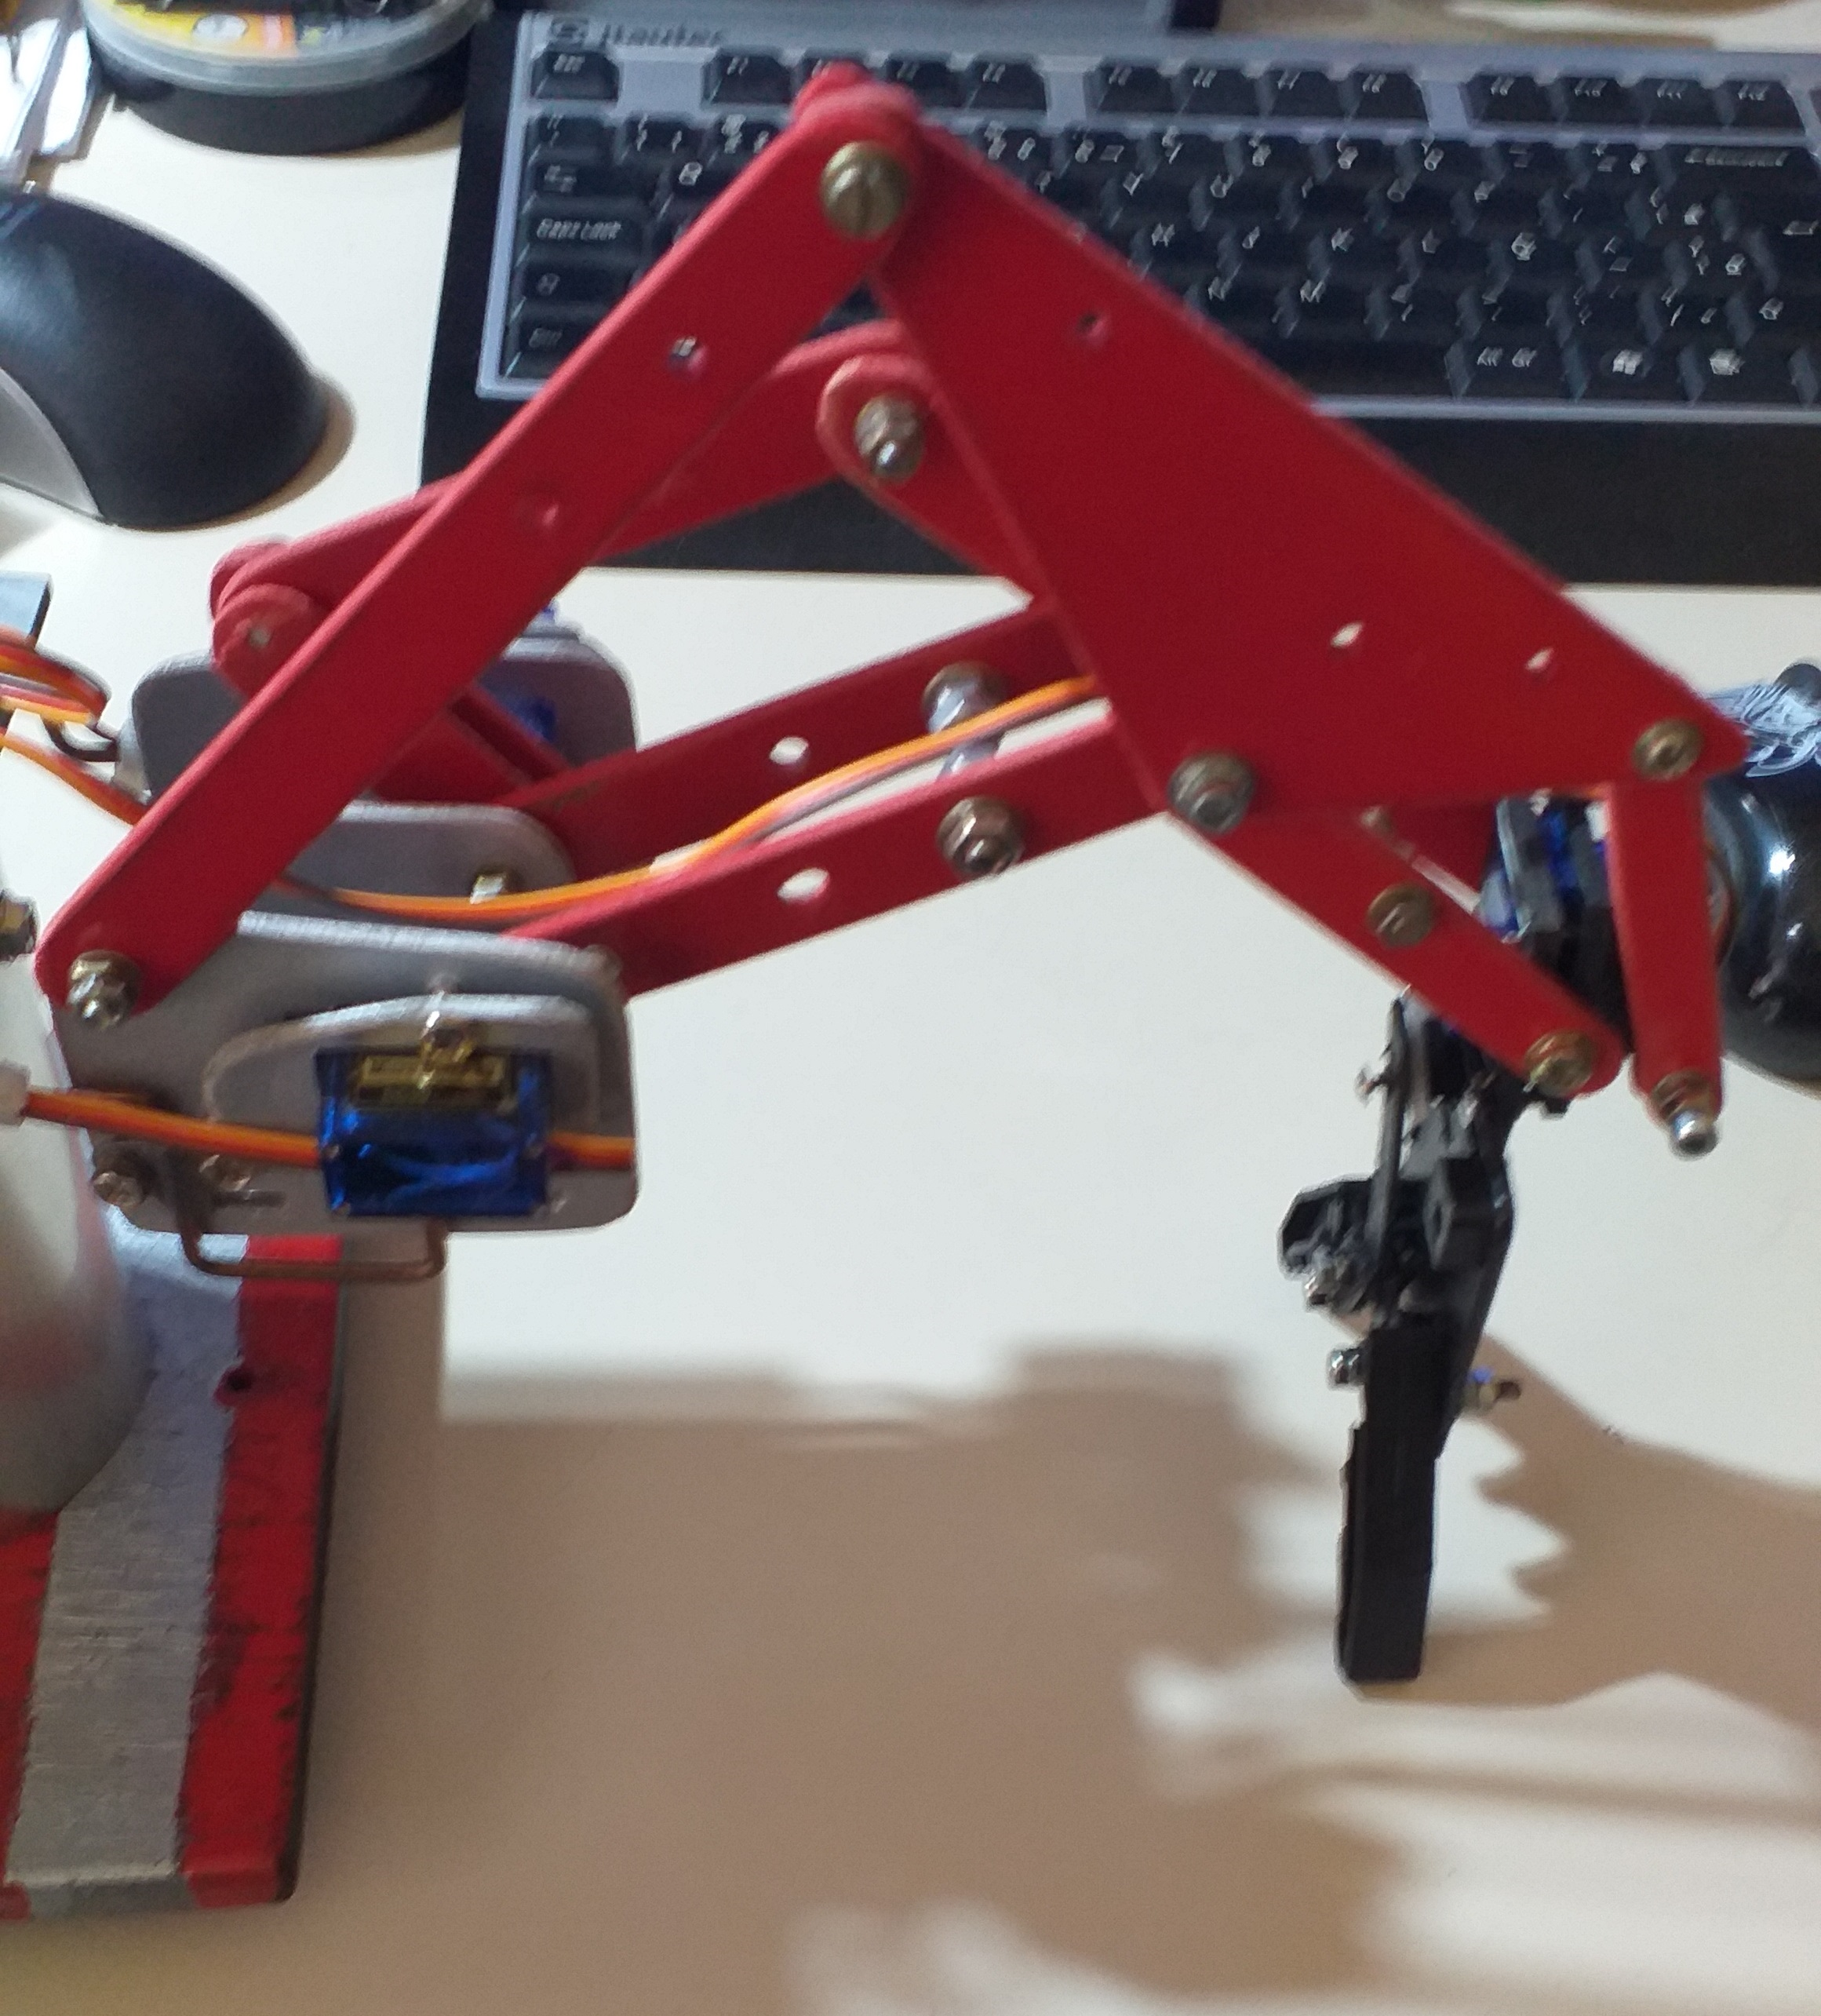
RocketTank-BraçoRobótico-Julieta-NRF24L01 – 26/12/2021
Infelizmente, não posso indicar um braço robótico do mercado para você pois
não comprei um e, portanto, não sei se ele alcançará o piso onde a plataforma Rocket Tank estará. Observe que mesmo eu tendo replicado um braço robótico, eu tive que alterar duas peças para que o braço fosse até o chão para pegar o carrinho. Nas figuras abaixo é possível observar as alterações que fiz.
Na primeira peça (a peça estreita), aumentei ela em 4cm e na segunda acrescentei 2cm a cada um dos três pontos dela.

Slide 8
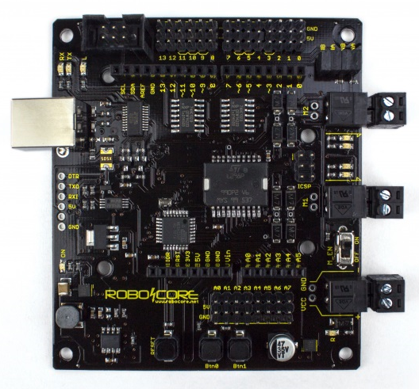
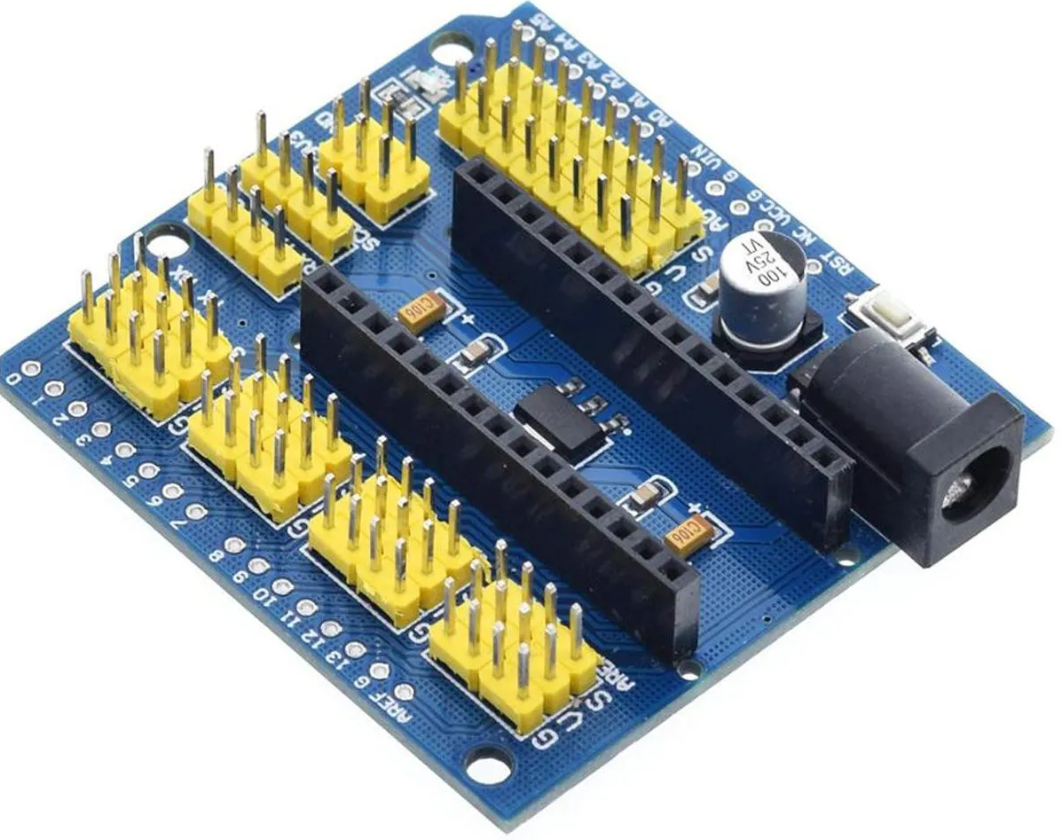
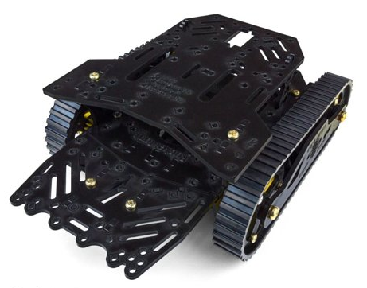
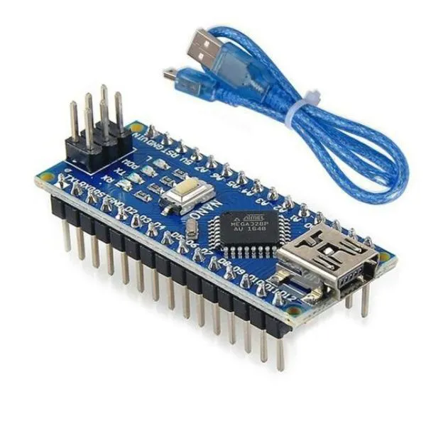
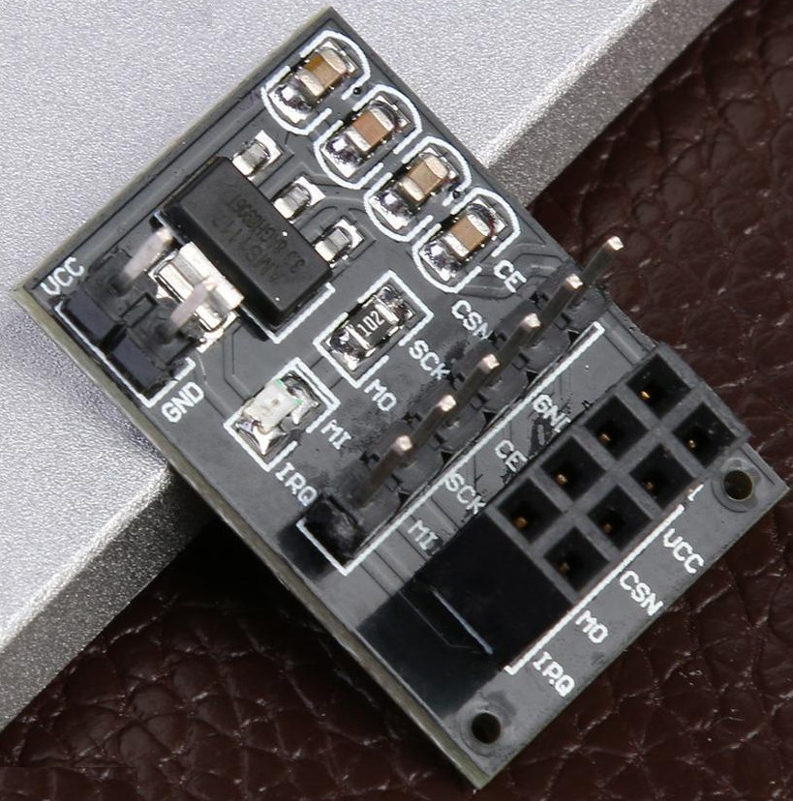
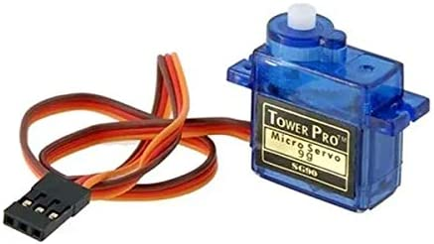
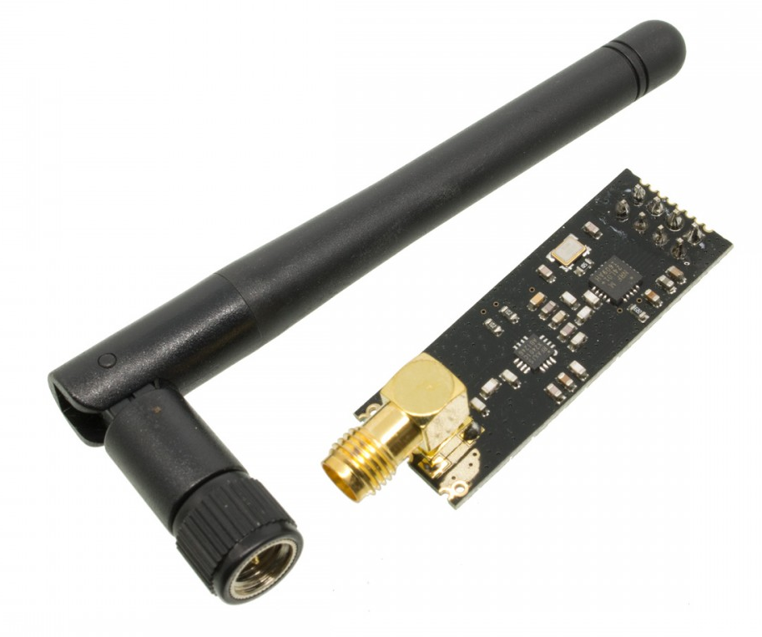
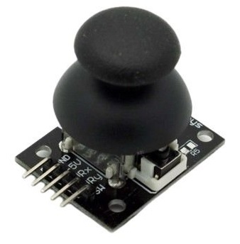
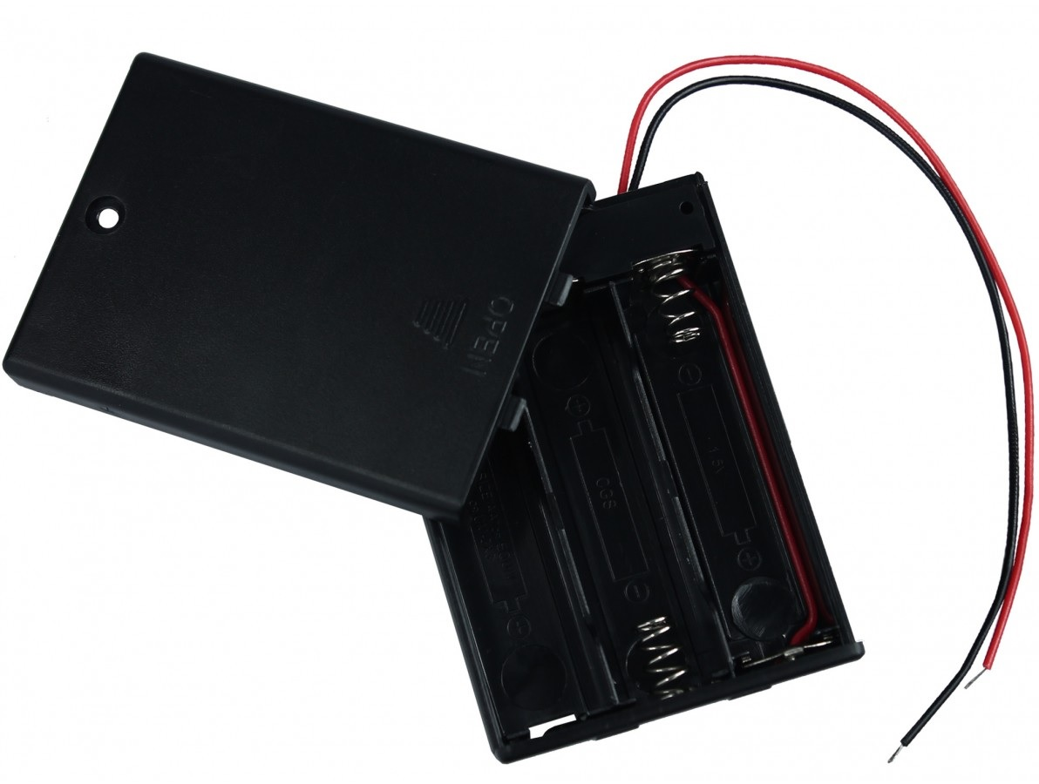
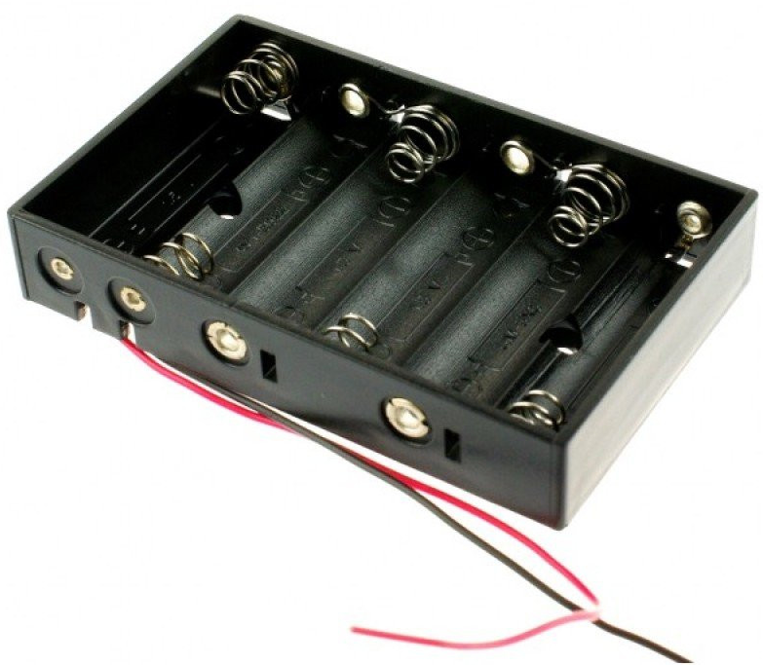
Relação de peças:
Placa
Julieta
Shield Sensor Nano V3.0
Plataforma Rocket Tank com o kit expansão
Arduino Nano
2 Adaptadores
para NRF24L01
4 Servos
motor
SG90
2 Módulos
NRF24L01
3
Joysticks
Caixa para 3 pilhas AA
Caixa para 6 pilhas AA

Slide 9
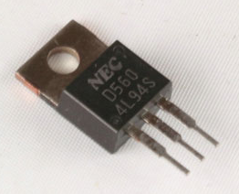
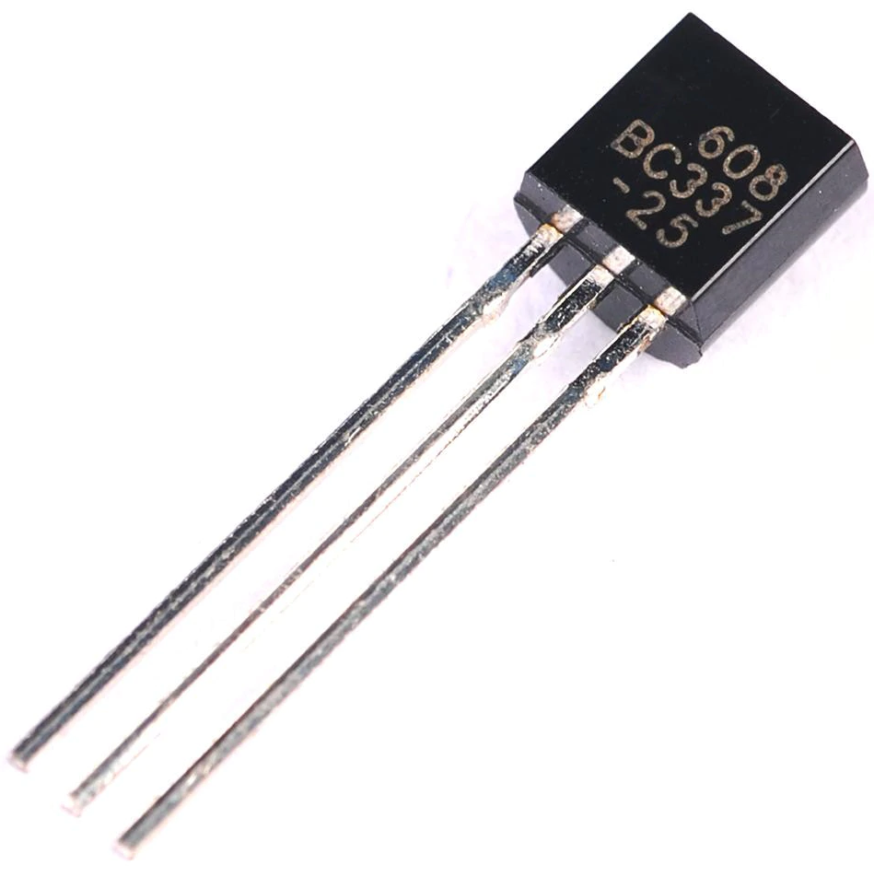
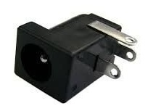
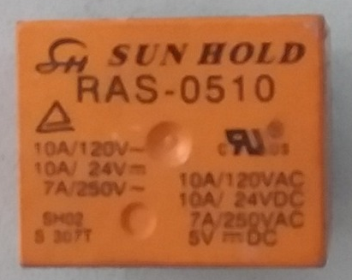
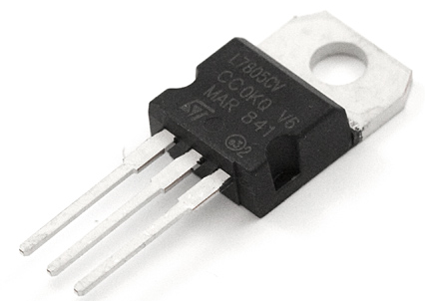
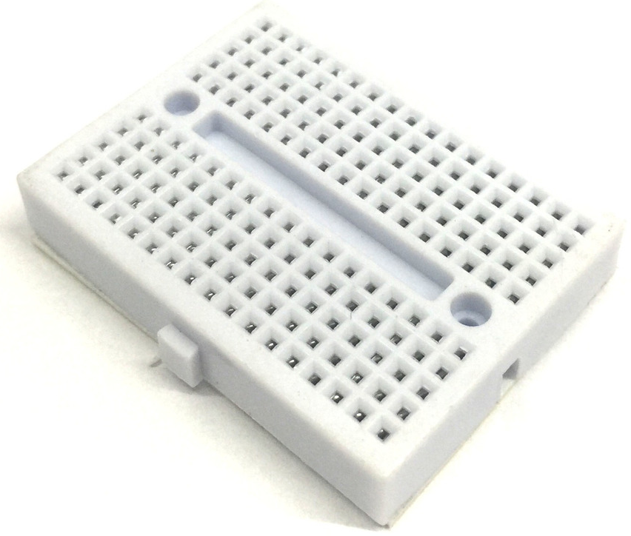
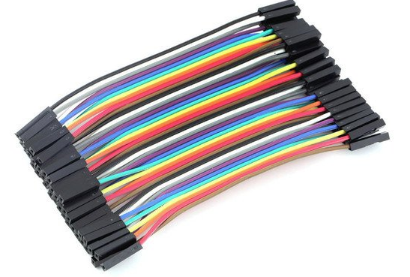
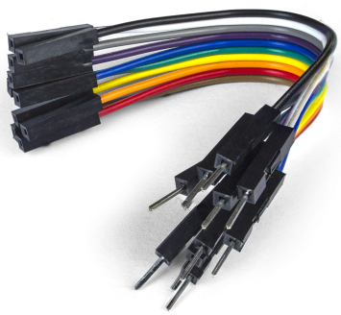
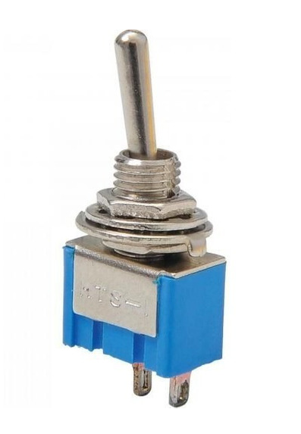
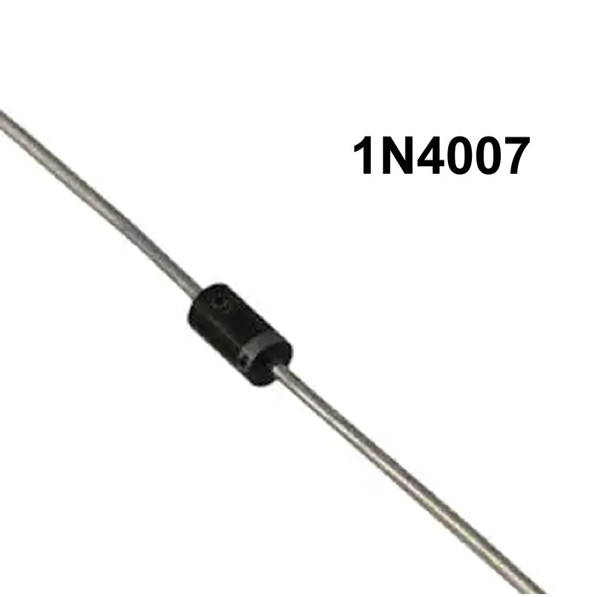
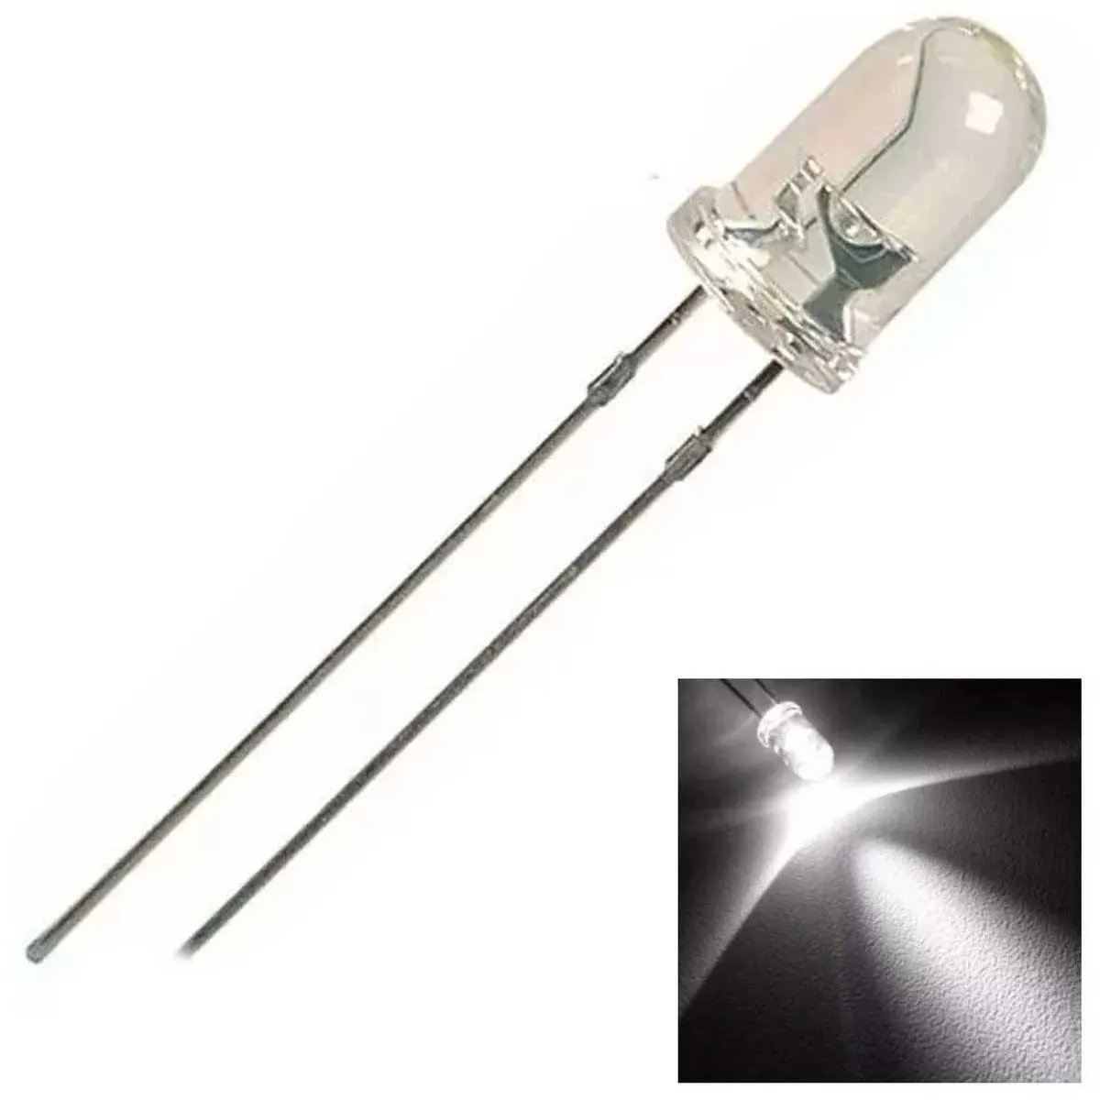
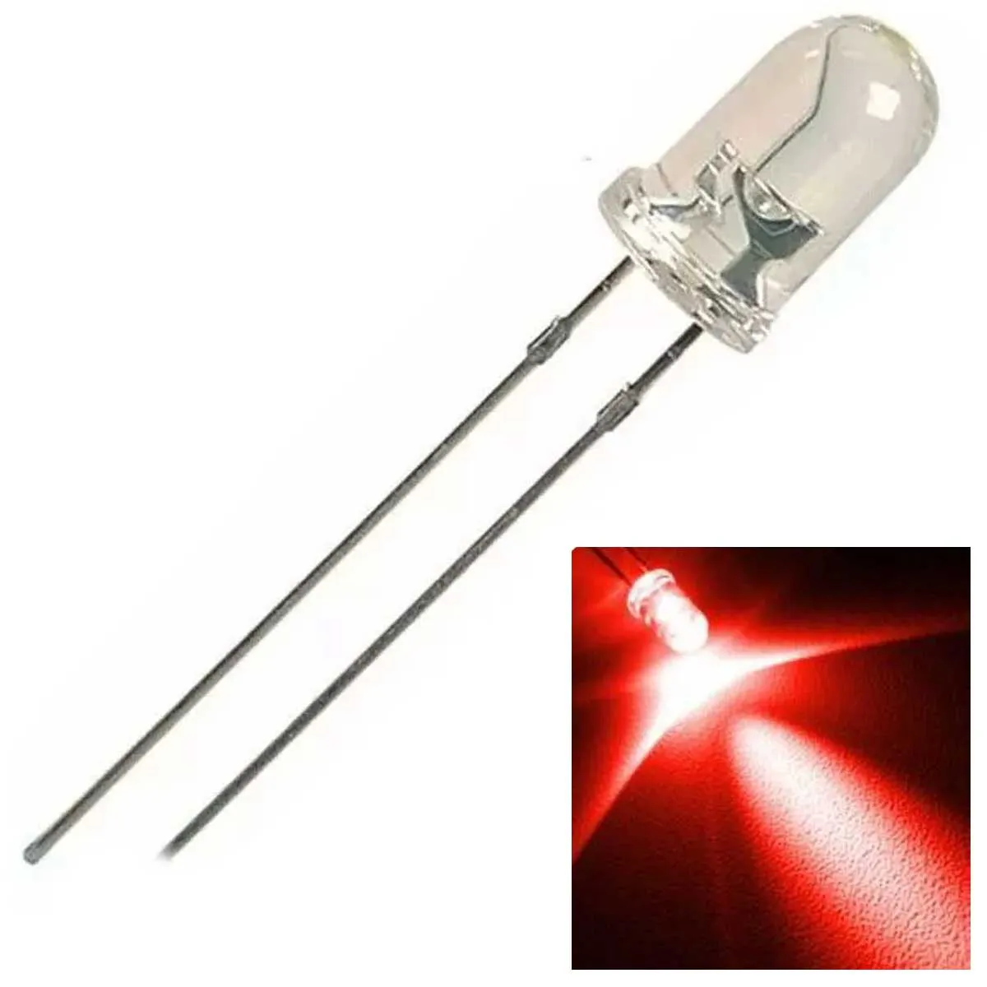
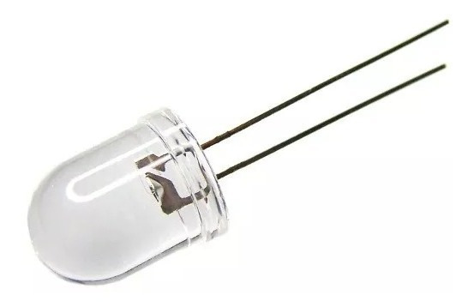
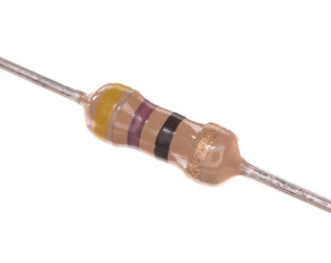
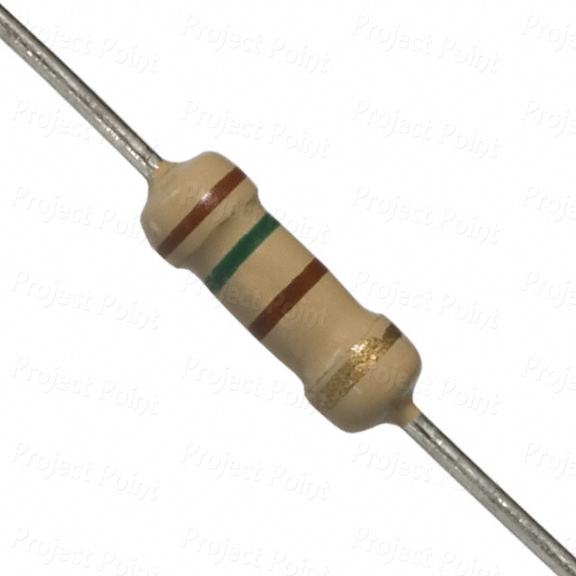
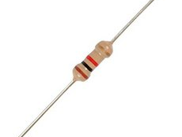
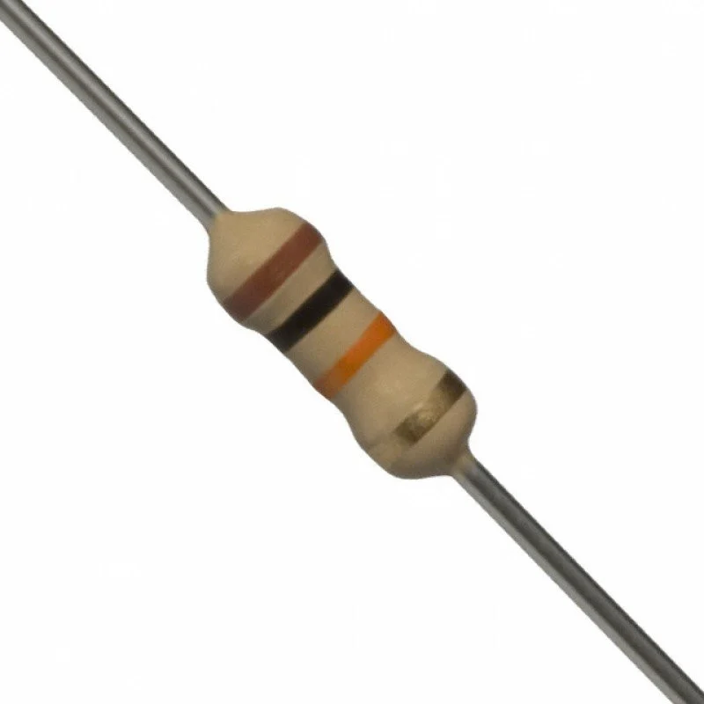
Relação de peças:
Transístor
Darlington
D560 ou TIP120
Transístor
BC337
Fêmea
P4
Relé RAS-0510
Da Sun Hold
(5V)
Regulador
de tensão
7805
Mini
Proto-
board
170 furos
Jumper
macho/
macho
Jumper
macho/
fêmea
Chaves liga/desliga
2 pólos por
2 posições
Chave
liga/
desliga
Diodo
1N4007
8 leds brancos alto brilho 5mm
2 leds vermelhos alto brilho 5mm
led vermelho alto brilho 10mm
6 resistores
de 47Ω
4 resistores
de 150Ω
Resistor
de 1KΩ
Resistor
de 10KΩ

Slide 10
Projetado e produzido por :
Fernando Gonçalves Carvalho
Eletrônico e Informata Autodidata

